Slide 1
iGAを用いた方形ピース ジグソーパズルの組立て
一関工業高等専門学校
○高橋 一幸
小保方 幸次
Notes:
Thank you, Mr. Chairman.
Hello, everyone.
I’m Kazuyuki Takahashi.
I’d like to talk about “An Improved Crossover Method for Assembling Jigsaw Puzzles Using a Genetic Algorithm”.

Slide 2
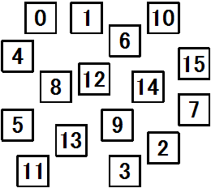
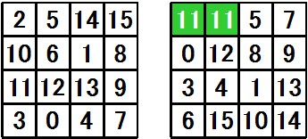
はじめに
ジグソーパズルとは…
一枚の画像,写真をピースに分割
柄,色,形状をもとに復元するパズル
同じピースは複数回使用できない
重複：11
消失： 2

Slide 3
はじめに
ジグソーパズルとは…
一枚の画像,写真をピースに分割
柄,色,形状をもとに復元するパズル
同じピースは複数回使用できない
重複：11
消失： 2

Slide 4
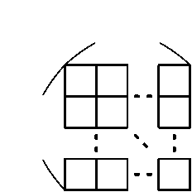
はじめに
$$M$$
ピース数 = $N×M$
$$N$$
$$N$$
組み合わせ総数：$\left(N×M\right)!$ 通り
隣接するピースとピースの差 …
距離
総距離を最小とするTSP問題
遺伝的アルゴリズムの適用

Slide 5
遺伝的アルゴリズム(GA)
生物が環境に適応して進化する過程を
模倣した学習的アルゴリズム
1975年 John H. Hollandにより構築
初期生成
交叉
選択
突然変異
評価
解

Slide 6
遺伝的アルゴリズム(GA)
生物が環境に適応して進化する過程を
模倣した学習的アルゴリズム
1975年 John H. Hollandにより構築
ランダムなピース配置を
複数個生成
初期生成
交叉
選択
突然変異
評価
解

Slide 7
遺伝的アルゴリズム(GA)
生物が環境に適応して進化する過程を
模倣した学習的アルゴリズム
1975年 John H. Hollandにより構築
新たなピース配置の生成
初期生成
交叉
選択
突然変異
評価
解

Slide 8
遺伝的アルゴリズム(GA)
生物が環境に適応して進化する過程を
模倣した学習的アルゴリズム
1975年 John H. Hollandにより構築
初期生成
交叉
選択
突然変異
ピース配置の適応度の計算
評価
解

Slide 9
遺伝的アルゴリズム(GA)
生物が環境に適応して進化する過程を
模倣した学習的アルゴリズム
1975年 John H. Hollandにより構築
初期生成
次世代へと残す
ピース配置の選択
交叉
選択
突然変異
評価
解

Slide 10
遺伝的アルゴリズム(GA)
生物が環境に適応して進化する過程を
模倣した学習的アルゴリズム
1975年 John H. Hollandにより構築
初期生成
交叉
選択
突然変異
最も適応度の高いピース配置
評価
解

Slide 11
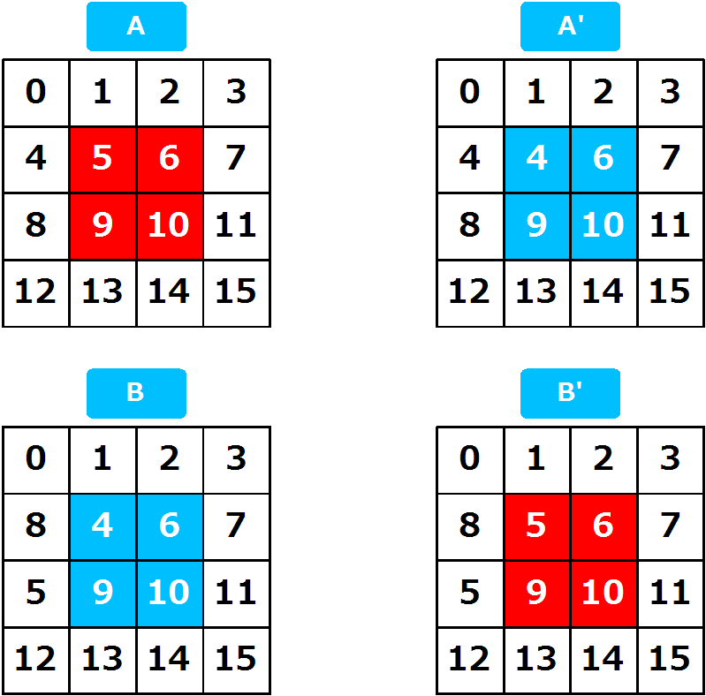
2親個体による交叉
交叉

Slide 12
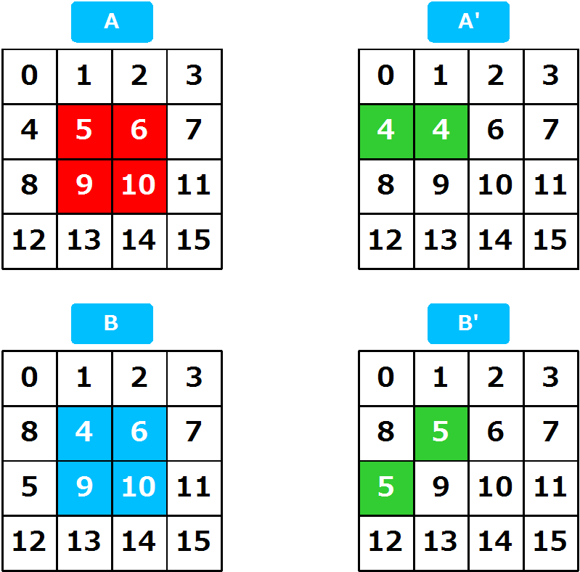
2親個体による交叉
重複：4
消失：5
交叉
重複：5
消失：4

Slide 13
遺伝的アルゴリズム(GA)の適用
外山 史
『GAを用いたジグソーパズルの組立て』
交叉
突然変異
1親個体に対して、
のどちらかを適用

Slide 14
従来手法
適応度表現の基礎
2種類の適応度表現
ピース間距離適応度
ランキング適応度

Slide 15
適応度計算の基礎
ピース間距離
ピースpの右隣(下隣)にピースqを配置したときの
ピースの接合辺上の画素値の差分の平均
$$d_{r}\left(p，q\right)=\frac{1}{H}\sum_{y=1}^{H}{\left|I_{p}\left(W，y\right)−I_{q}\left(1，y\right)\right|}$$
p
p
q
$$d_{d}\left(p，q\right)=\frac{1}{W}\sum_{x=1}^{W}{\left|I_{p}\left(x，H\right)−I_{q}\left(x，1\right)\right|}$$
q
Notes:
ピースとピースの差が小さいほどピース間距離 小

Slide 16
従来手法
適応度表現の基礎
2種類の適応度表現
ピース間距離適応度
ランキング適応度
Notes:
1つの観点から派生した2つの適応度を用いて評価
それぞれの評価値において適応度の高い個体を次世代に残す
集団の多様性を保持し効率よく正しいピース配置を探索するため

Slide 17
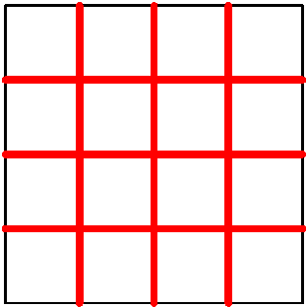
ピース間距離適応度
$$F=1−\frac{1}{2NM−N−M}\left(\sum_{i=1}^{N}{\sum_{j=1}^{M−1}{d_{r}\left(p_{i，j}，p_{i，j+1}\right)}}+ \sum_{i=1}^{N−1}{\sum_{j=1}^{M}{d_{d}\left(p_{i，j}，p_{i+1，j}\right)}}\right)$$
上下に隣接するピース間の計算
左右に隣接するピース間の計算
分割数4×4のピース間
2×4×4 – 4 – 4 = 24
Notes:
式で表されるFの値
ピース間距離を0~1としたとき
上下に
左右に
総和の平均を1から引いた値
ピースとピースの差が小さいほどピース間距離 小
→ ピース間距離適応度F 大
1つの観点から派生した2つの適応度を用いて評価
それぞれの評価値において適応度の高い個体を次世代に残す
集団の多様性を保持し効率よく正しいピース配置を探索するため

Slide 18
従来手法
適応度表現の基礎
2種類の適応度表現
ピース間距離適応度
ランキング適応度
Notes:
1つの観点から派生した2つの適応度を用いて評価
それぞれの評価値において適応度の高い個体を次世代に残す
集団の多様性を保持し効率よく正しいピース配置を探索するため

Slide 19
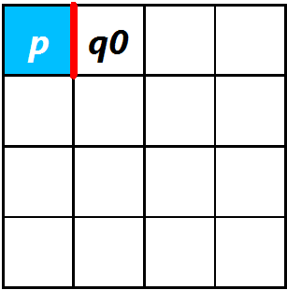
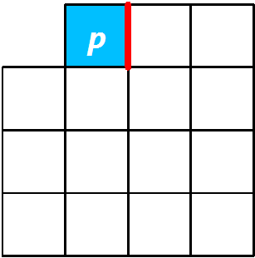
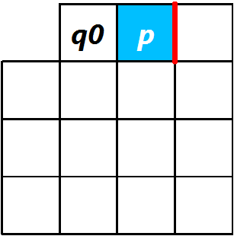
ランキング適応度
上方向
$$R=\frac{1}{2\left(2NM−N−M\right)}\left(\sum_{i=2}^{N}{\sum_{j=1}^{M}{r_{u}\left(p_{i,j},p_{i−1,j}\right)}}+\sum_{i=1}^{N−1}{\sum_{j=1}^{M}{r_{d}\left(p_{i,j},p_{i+1,j}\right)}}+\sum_{i=1}^{N}{\sum_{j=2}^{M}{r_{l}\left(p_{i,j},p_{i,j−1}\right)}}+\sum_{i=1}^{N}{\sum_{j=1}^{M−1}{r_{r}\left(p_{i,j},p_{i,j+1}\right)}}\right)$$
下方向
左方向
右方向
Notes:
式で表されるRの値
p,q0の並びを基準
他のピース間距離と比較し,どの程度小さい値か順位づけ
この点数を返すのがru,rd,…
総和の平均
1つの観点から派生した2つの適応度を用いて評価
それぞれの評価値において適応度の高い個体を次世代に残す
集団の多様性を保持し効率よく正しいピース配置を探索するため

Slide 20
従来手法
致死遺伝子発生防止
交叉
突然変異
1親個体に対して、
のどちらかを適用
子個体の多様性の低下...
最適解への到達速度の低下...

Slide 21
改良手法
2親個体より子個体を生成
重複
消失
ピースの
による致死遺伝子の発生
移動距離が最も小さくなるよう
対応するピースの探索
ピース交換
Notes:
ユークリッド距離

Slide 22
改良手法 - 交叉
交叉

Slide 23
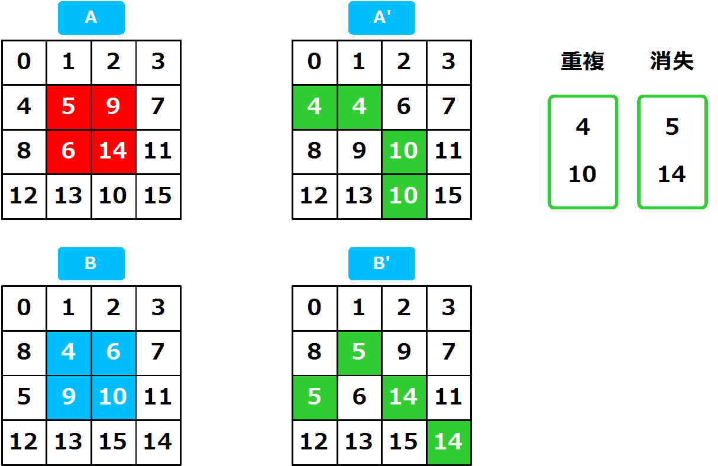
改良手法 - 交叉
交叉

Slide 24
改良手法 - 交叉
交叉

Slide 25
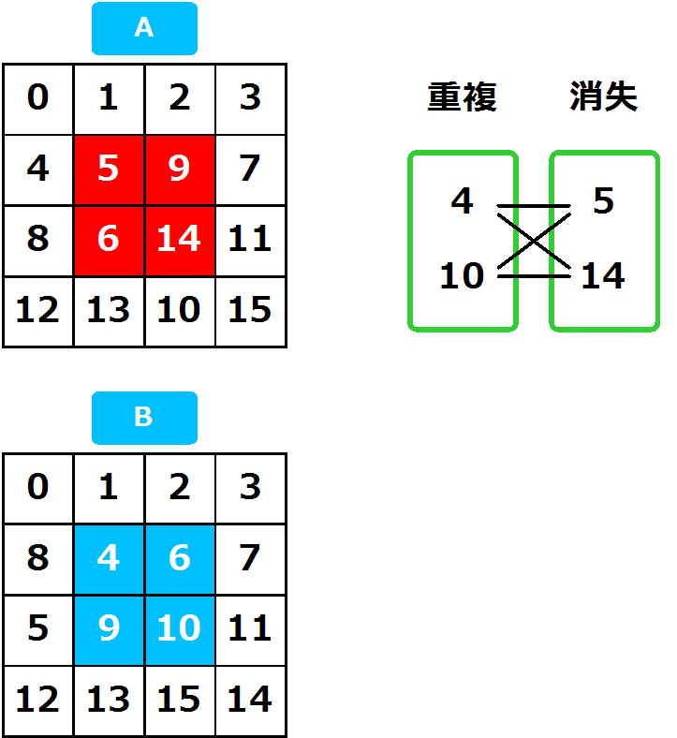
改良手法 - 交叉

Slide 26
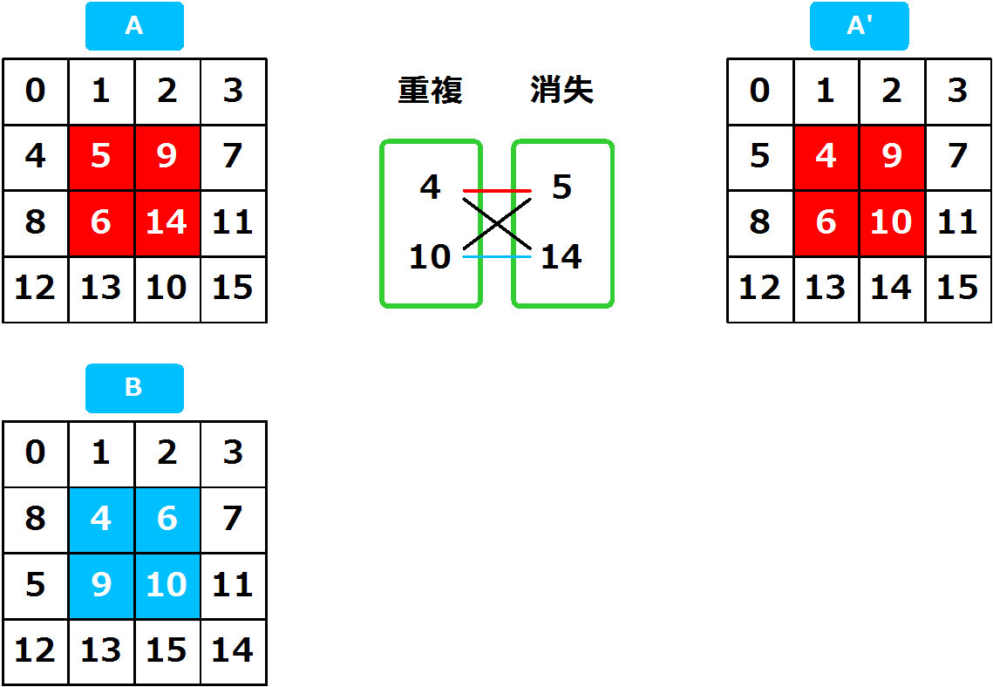
改良手法 - 交叉
最小コストマッチング

Slide 27
改良手法 - 交叉
交叉

Slide 28
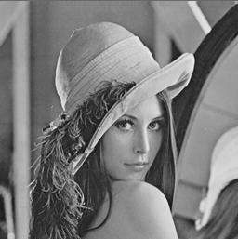
実験 - 従来手法,改良手法
入力画像(256×256)
分割数：6×6(1ピースあたり42×42)
最適解の適応度：0.967871

Slide 29
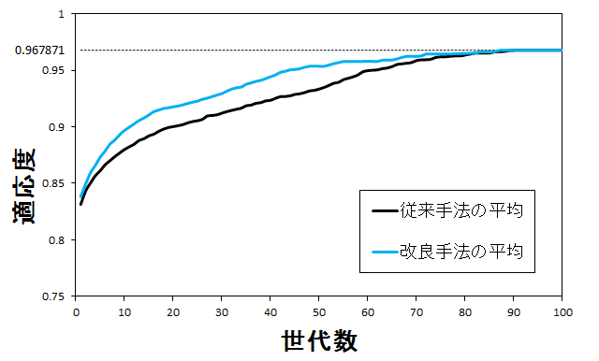
結果

Slide 30
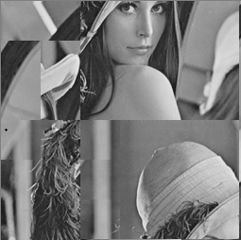
問題点
分割数6×6において最適解に
至らなかった場合の画像
数個単位でのピースの連続
周囲のピースのとの連続を崩さない交叉
ピース間距離のみでは困難
人間による判断：
iGAの適用
Notes:
周囲のピースとの連続を崩さない交叉
周囲のピースとの連続の判断はピース間距離のみでは
値に大きな違いが見られない場合があるために困難

Slide 31
対話型遺伝的アルゴリズム(iGA)
GAの遺伝的操作を基に,
評価部分を人間により評価する
初期生成
交叉
選択
提示された個体に対する
人間の評価
突然変異
評価
解

Slide 32
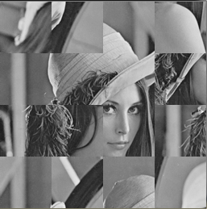
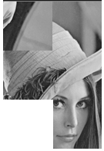
対話型遺伝的アルゴリズム(iGA)
GAの遺伝的操作を基に,
評価部分を人間により評価する
ピース間の連続の判断
交叉
領域
Notes:
今回はピース間の連続の判断に使用した
ピース間の連続を判断した際の交叉について説明する

Slide 33
対話型遺伝的アルゴリズム(iGA)
GAの遺伝的操作を基に,
評価部分を人間により評価する
ピース間の連続の判断
交叉
領域
連続

Slide 34
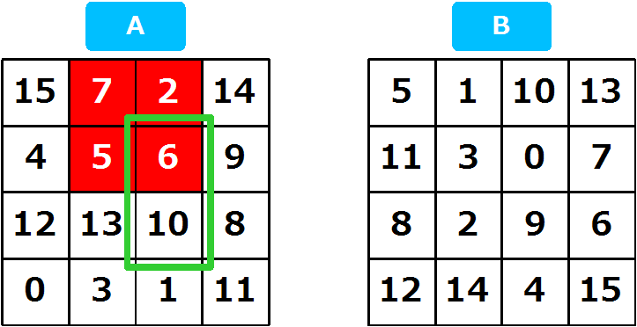
交叉領域の拡張

Slide 35
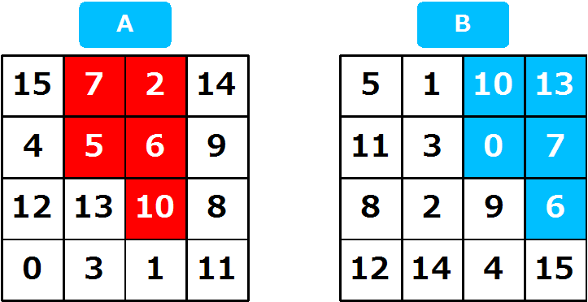
交叉領域の拡張

Slide 36
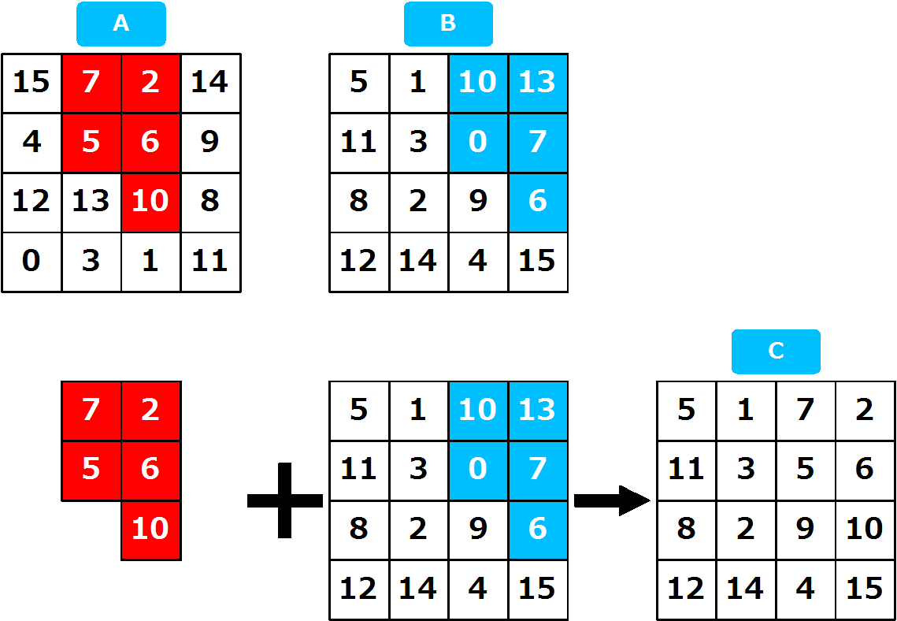
交叉領域の拡張

Slide 37
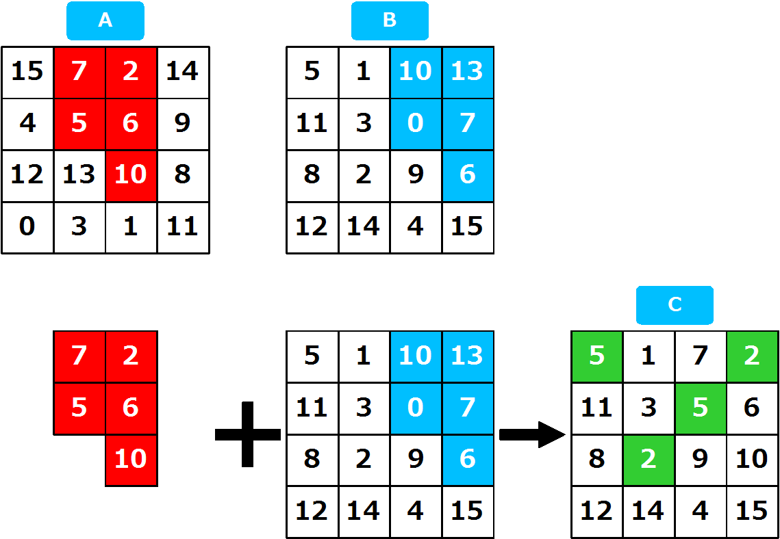
交叉領域の拡張

Slide 38
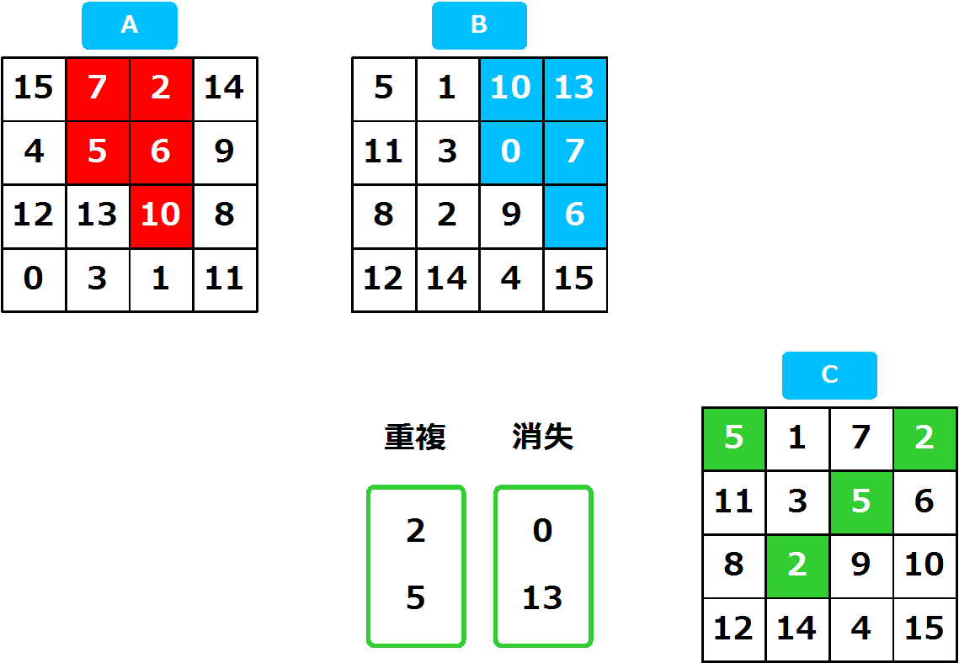
交叉領域の拡張

Slide 39
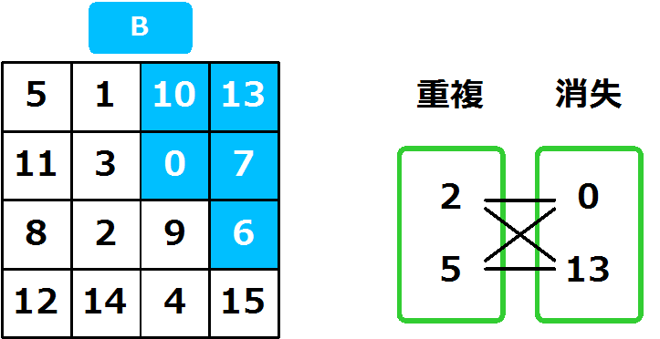
交叉領域の拡張

Slide 40
交叉領域の拡張

Slide 41
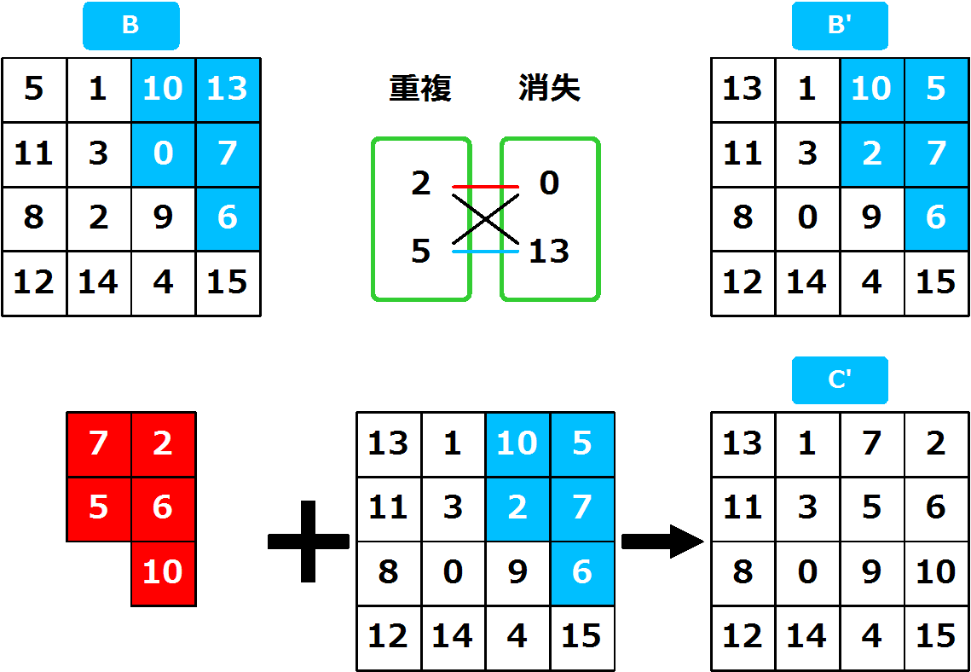
交叉領域の拡張

Slide 42
実験① - iGA
入力画像(256×256)
分割数：6×6(1ピースあたり42×42)
最適解の適応度：0.967871

Slide 43
実験① - iGA
入力画像(256×256)
分割数：6×6(1ピースあたり42×42)
最適解の適応度：0.967871
10世代ごとにランダムな10個体を選択
連続しているピースを選択
連続情報の収集

Slide 44
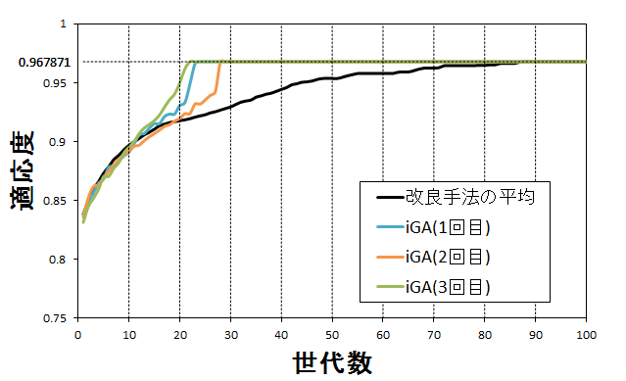
結果① - iGA

Slide 45
提案手法の流れ
step1
改良手法
step1で求められたピース配置を基にピース間の連続情報の取得・収集
step2
評価方法を変更
個体をピース間の
連続情報で評価
step3
ピース間の連続が多い → 適応度(高)

Slide 46
実験② - 提案手法
入力画像(256×256)
分割数： 7×7,8×8

Slide 47
実験② - 提案手法
入力画像(256×256)
分割数： 7×7,8×8
組立てることができた

Slide 48
おわりに
最小コストマッチングによるピース交換
致死遺伝子が発生しない交叉
iGAによるピースの連続情報の取得
連続したピース間を分割しない交叉
従来手法と比較して
早期の解の適応度の高さ
最適解到達世代の速さ
提案手法(3段階)
7×7,8×8の組立て

Slide 49
ご清聴ありがとうございました。

